Slide 1
Облік та інвентаризація комп’ютерної техніки організації
Accounting and inventory of computer equipment of the organization

Slide 2
Мета та завдання Дипломної роботи
розробка комплексного рішення для обліку та проведення інвентаризації комп’ютерної та оргтехніки працівниками ІТ-відділу яка перебуває у користуванні працівників підприємства
Скласти логічну схему роботи програми
Визначити платформу бази даних
Створити базу даних
Вибрати середовище розробки програмного забезпечення
Спроектувати інтерфейс програми
Розробити програму

Slide 3
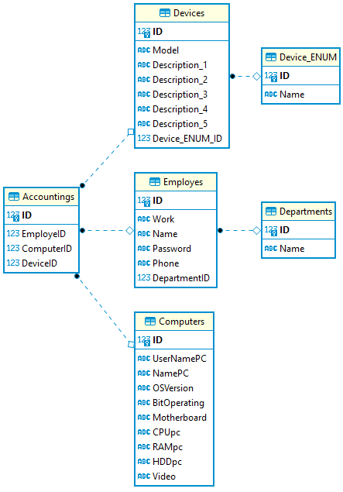
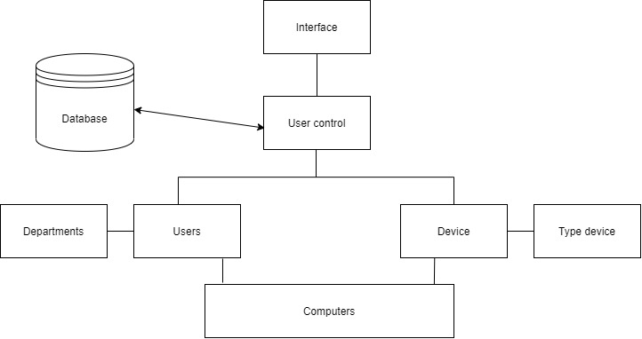
Структура системи
Система пов’язується декількома таблицями які містять інформацію певного характеру про техніку яка використовується на підприємстві. Ми пов’язуємо працівників підприємства до обладнання яке він використовує.
Таким чином ми маємо змогу отримувати інформацію про усе обладнання підприємства яке закріплено за підрозділом в якому працює той чи інший працівник. А також дає змогу отримувати актуальну інформацію про парк ПК, контролювати його за допомогою користувачів і автоматизовано вносити зміни в модифікацію персональних комп'ютерів.

Slide 4
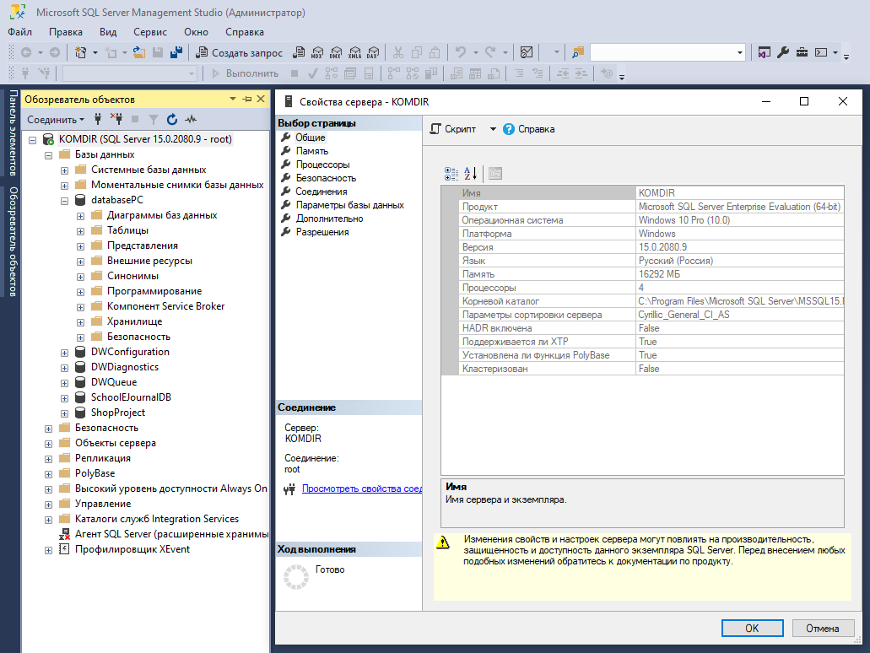
Microsoft SQL Server 2019
Визначення базової платформи для створення бази даних нашої системи:
Продуктивність
Кількість користувачів
Великі БД

Slide 5



Середовище розробки
Visual Studio 2019
Мова програмування
C#

Slide 6
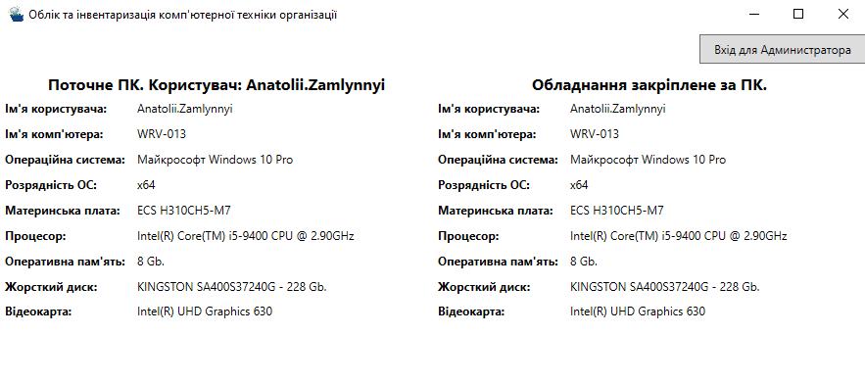
Інтерфейс системи
Головний екран

Slide 7
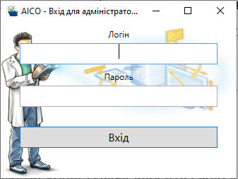
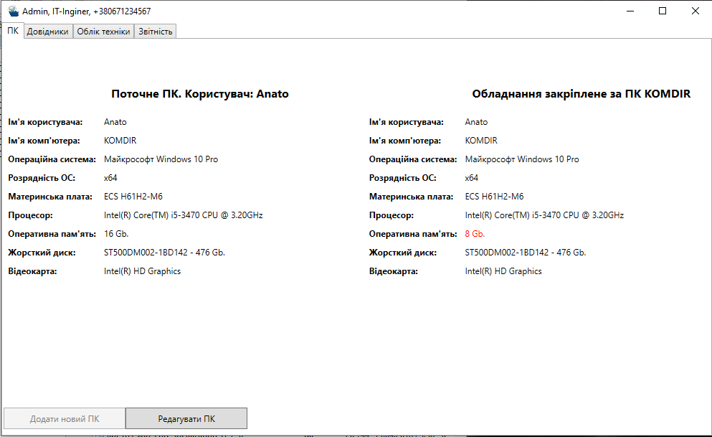
Вікно логінення Адміністратора
Режим Адміністратора

Slide 8
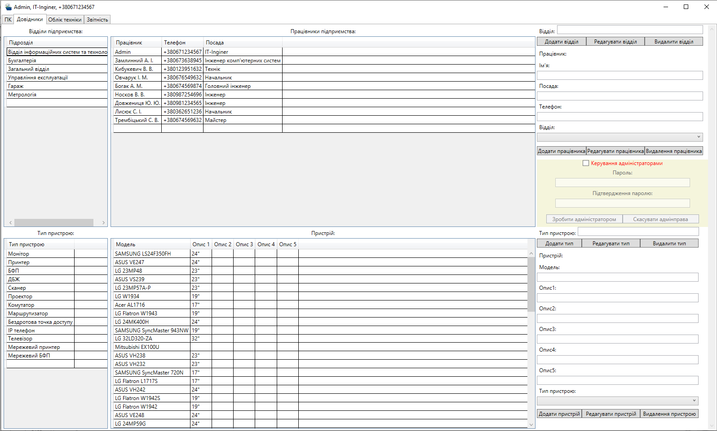
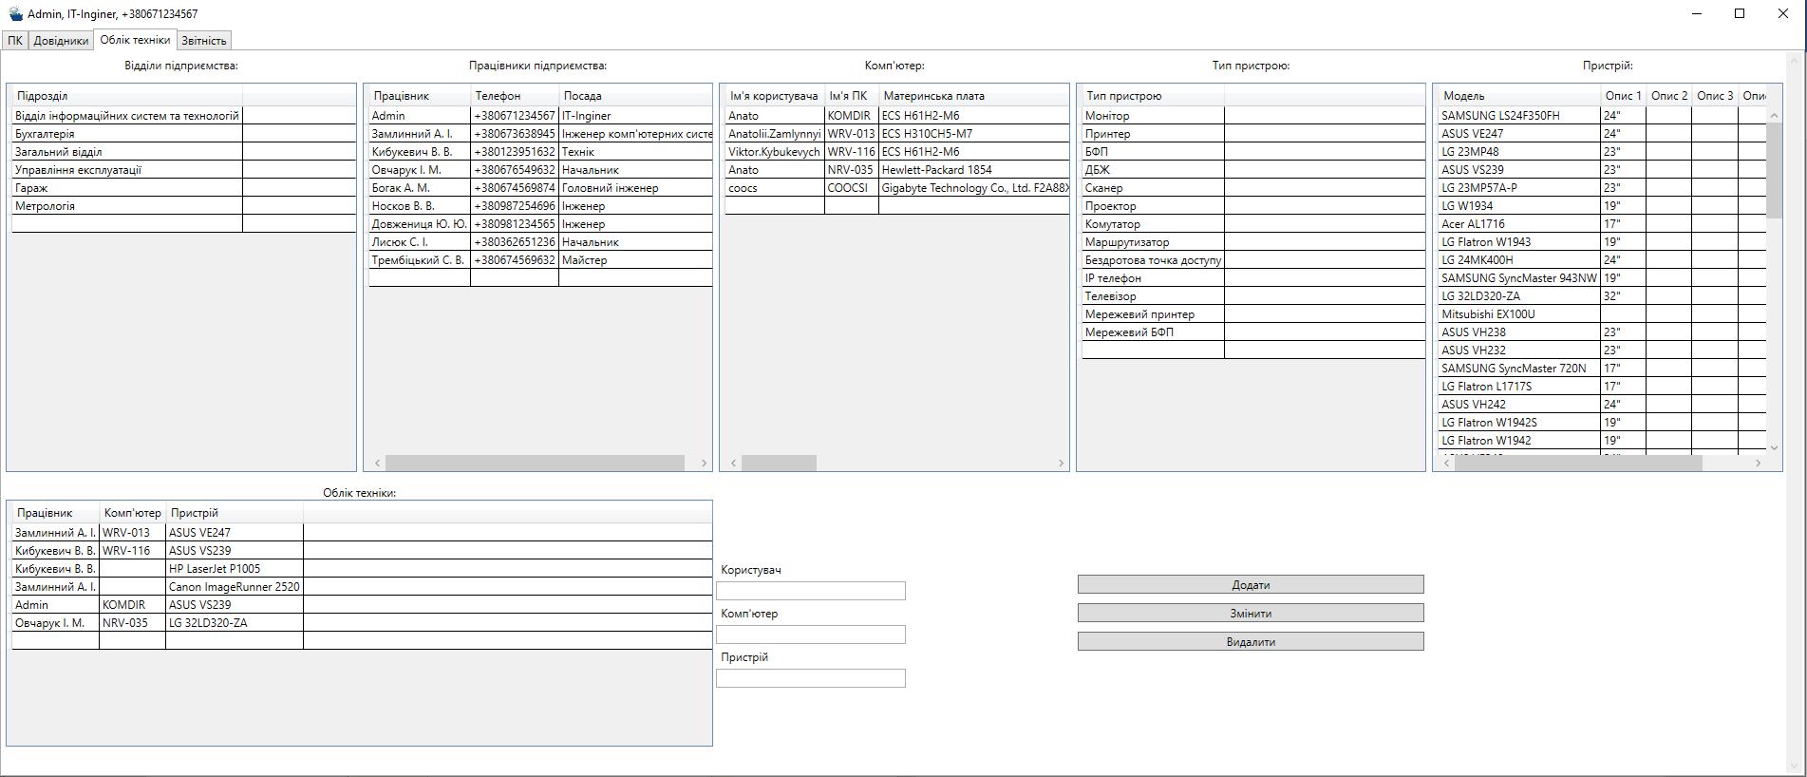
Робота з довідниками
Облік техніки

Slide 9
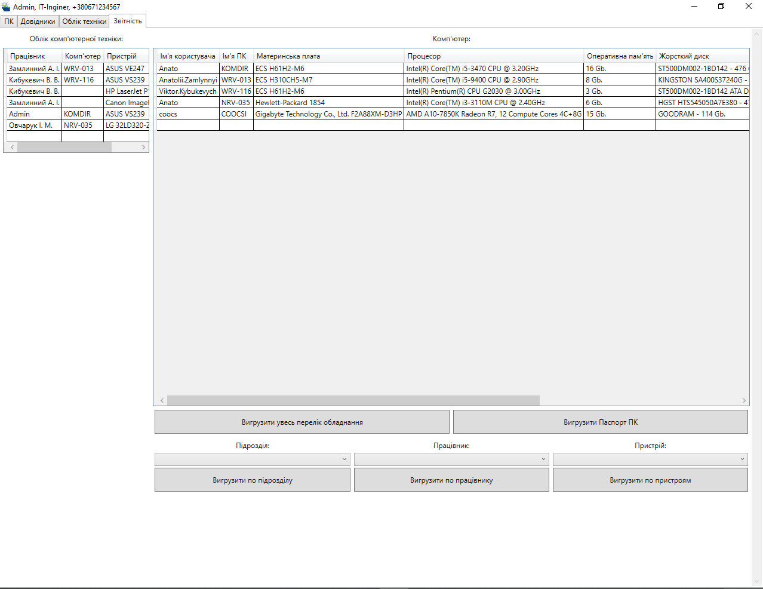
Звітність

Slide 10
ВИСНОВКИ
В ході роботи над проектом було виконано аналіз подібних проектів та сервісів на ринку або їх окремих модулів. На основі цього були сформовані вимоги до функціоналу системи і можливі ролі користувачів. Було проведено проектування структури даних з урахуванням використання MS SQL бази даних та проектування функціональної складової додатку. Виведення інформації для закріплення техніки, а також для інформування, обліку та інвентаризації у доступну форму для простого користування з подальшим виведення на друк.
Продукт є десктопним Windows додатком розроблений мовою C# з розміткою WPF та базою даних на платформі Microsoft SQL Server.

